Slide 1
İŞLETMELERDE YENİ TEKNOLOJİLER - 6
Dr. Öğr. Üyesi Fatih Koç

Slide 2
Upload
Hangi Endüstri 4.0 teknolojileri kullanıldı? Nerelerde kullanıldı?
4 uygulama alanından hangisi?
Asimov açısından durumu?
Hangi tür YZ?

Slide 3
BLOK ZİNCİRİ (BLOCKCHAIN)
Blockchain kelimesi, Satoshi Nakamoto'nun 2008 yılında yayınlanan “Bitcoin” başlıklı orijinal makalesinde ortaya çıkmıştır.
Bu makalede blockchain kelime olarak kullanılmasa da, kriptografik olarak zincirlenmiş bir dizi veri bloğu olarak kripto para birimlerinin altında yatan teknoloji bileşeni olarak tanımlanmaktadır (Satoshi, 2008).
Nakamoto S., (2008) Bitcoin: A Peer-to-Peer Electronic Cash System, www.bitcoin.org/bitcoin.pdf Erişim Tarihi: 12.04.2021

Slide 4
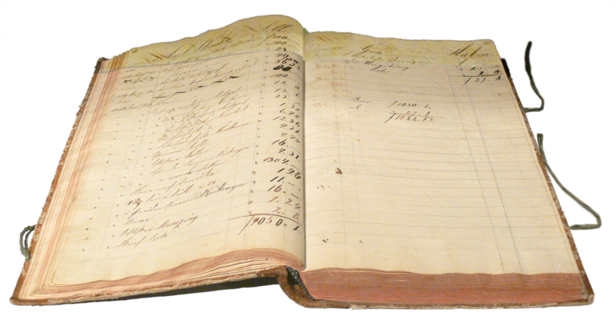
Bir tür veri depolama
Muhasebe tabanlı uygulama
Yevmiye Defteri kullanımı vardır.
Defter kaybolursa bu bir güvenlik sorunudur çünkü: Tüm verileri kaybedebilirsiniz İçeride dolandırıcılık olabilir

Slide 5
EĞER?
Bu defterlerden milyonlarca olsaydı
Milyonlarca defterlere kaydedilen veri olsaydı
Milyonlarca bilgisayarda bu defterler saklansaydı.

Slide 6
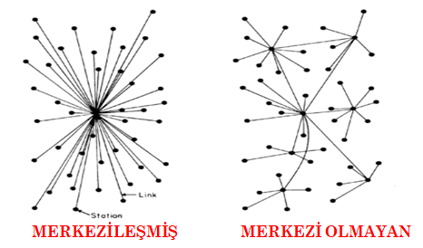
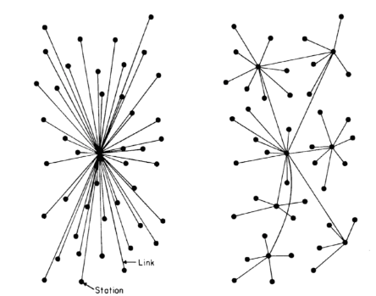
Bu durum bizi iki kavrama götürüyor:
Merkezileşmiş
Merkezi olmayan
MERKEZİLEŞMİŞ MERKEZİ OLMAYAN

Slide 7
HAYATIN AKIŞINDAKİ RUTİNLER
NOTER
TAPU KADASTRO
EVLENDİRME DAİRESİ
BOŞANMA İŞLERİ
BANKA

Slide 8
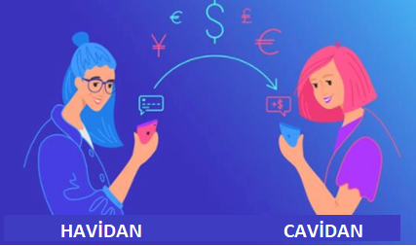
Havidan Cavidan’a 100 USD göndermek istiyor.
Nasıl parayı gönderecek?
Banka neyi onaylayacak?
Havidan Havidan mı?
Havidan’ın hesabında gerçekten 100 USD var mı?
Cavidan Cavidan mı?
Giden IBAN Cavidan’a mı ait?

Slide 9
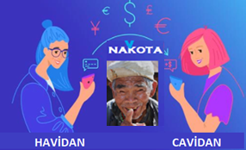
Burada bankanın kazancı ne?
Banka neden komisyon alıyor?
Doğrulama işi (Kimlik Doğrulama)
Başka türlü nasıl para gönderebilirim?

Slide 10
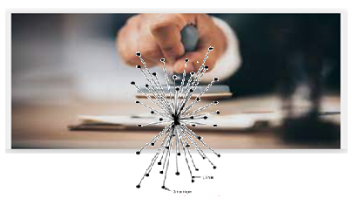
Aynı doğrulama işini aşağıdaki işlemler için düşünelim:
NOTER
TAPU KADASTRO
EVLENDİRME DAİRESİ
BOŞANMA İŞLERİ

Slide 11
"Hayatta, yapacağınız her işte bu doğrulamaya ihtiyacınız var. Bu, ‘KİMLİK DOĞRULAMA’ olarak bilinir.
Buradaki sorun nedir?
Sahtekarlıklar
Gecikmeler
Hatalar
Hırsızlıklar
Suistimal
Kayıplar
Yavaşlık
Emek maliyeti

Slide 12
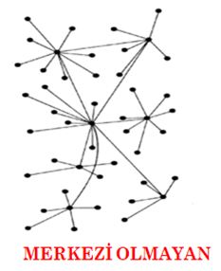
Akıllı Kontratlar
bir ödeme gerçekleştiğinde veya belirli bir tarih geldiğinde, kontrat belirli bir eylemi otomatik olarak başlatabilir.
Bilgisayar Kodlarıyla Doğrulamalar
Aynı bilgi aynı anda milyonlarca bilgisayara indirilebilmesi.
Hepsi merkezi olmayan bir yapı sayesinde mümkün

Slide 13
Tüm banka, noter veya diğer uygulamalar milyonlarca bilgisayara dağıtılabilirse «kimlik doğrulama» işi uygun şekilde çözülebilir.
Herkes bilgisayarını sisteme sokabilir ve tüm bilgisayarlar bu kimlik doğrulama işini yapabilir.
Fakat ufak bir sorun var: donanım ve elektrik maliyetleri!
Senin «kimlik doğrulama» işin için ben niye bilgisayarın maliyetlerine katlanmalıyım?
Cevap: Bazı parasal faydalar, özellikle de KRİPTOPARASAL

Slide 14
BLOK ZİNCİRİ TÜRLERİ
Tek bir Blok Zinciri yok.
Bitcoin
Ethereum
Cardano
Solana
Ripple
Polkadot
Ve binlerce başkası…

Slide 15
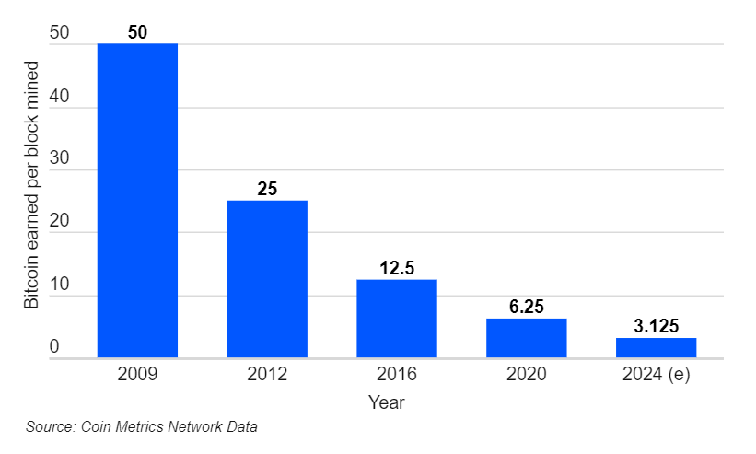
Bitcoin Blok Zinciri’nde ortalamada her 10 dakikada bir zincire bir blok eklenir.
Ethereum Blok Zinciri’nde ortalamada her 15 saniyede bir blok eklenir.
Her blok eklenmesi 1 ödül vaat eder, Bitcoin networkünde şu anda blok eklenmesi 6.25 BTC’ye eşittir.

Slide 16
BAZI TEMEL KAVRAMLAR
Nonce: Bir defa kullanılan rastgele bir sayı.
Özel ve genel anahtarlar
Kriptografik şifreleme ve dijital imzalar
Hash fonksiyonları
Coin madenciliği
Merkle Ağacı Yapısı
Uçtan-Uca
Bitcoin Adresleri
İş Kanıtı
Düğümler: 180 ülkede 10.000 düğüm bulunmaktadır.
Sınırlı Limit: Bu, Nakamoto tarafından söylenen bir ifadedir. 21 milyon Bitcoin. 2140 yılına kadar ulaşılması beklenir (şu anda 18 milyon).
Konsensüs Mekanizması

Slide 17
COIN MADENCİLİĞİ NASIL İŞLER?
Çoğu zaman, işin ispatı, bir "kriptografik bulmaca" olarak tanımlanır, ancak bu bulmaca aslında nedir?
Bitcoin blockchain'i sıklıkla kriptografik olarak güvenli ve sonuç olarak değişmez bir veritabanı olarak tanımlanır. Bu değişmezlik ve güvenliği sağlayan temel teknoloji, KRİPTOGRAFİK HASHİNG işlemidir.

Slide 18
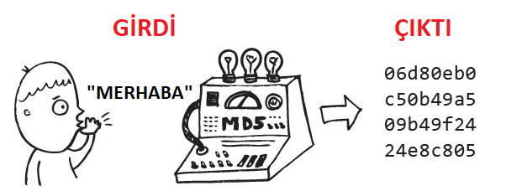
HASH FONKSİYONLARI
Bunlar, Veri için dijital parmak izleridir.
Genel Özellikler
Herhangi bir boyuttaki giriş X'i sabit boyutta bir Çıktıya - Bir karmaya - eşler.
Deterministik: Her zaman aynı X için aynı karma.
Verimli bir şekilde hesaplanır.

Slide 19
Kriptografik Özellikler:
Ön-görüntü Dirençli (Tek yönlü): Hash(x)'ten x'i belirlemek mümkün değildir.
Çakışma Dirençli Kavramı: Hash(x) = Hash(y) olan x ve y'yi bulmak mümkün değildir.
Çığ Etkisi: (x)'i hafifçe değiştirin ve Hash(x) önemli ölçüde değişir.
Bulmaca Dostu: Hash(x) ve x'in bir kısmını bilmek, geri kalan x'i bulmayı hâlâ çok zor kılar.

Slide 20
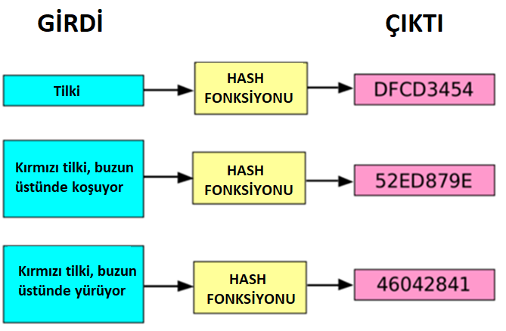

Slide 21
KRİPTOGRAFİK HASH ALGORİTMASI
SHA-256 fonksiyonunun çıktısı genellikle girdisinin hash’i olarak adlandırılır. İlginç bir şekilde, Bitcoin protokolünde hashing kullanılan çoğu yerde çift hashing kullanılır.
Bu, orijinal SHA-256 fonksiyonunun çıktısının doğrudan tekrar SHA-256 fonksiyonuna yerleştirilerek başka bir çıktı elde edilmesi anlamına gelir.
Bu süreç aşağıdaki gibi gözükmektedir:

Slide 22
BITCOIN MADENCİLİĞİ
Madencilik, ÇİFT HARCAMA sorununa çözüm olarak tanıtılmıştır. Eğer 1 Bitcoin'e sahipsem ve bunu Ali’ye gönderirim, ardından aynı Bitcoin'i Veli’ye göndermeye çalışırsam, ağ sadece bir işlemin kabul edileceğinin garantisini sağlamalıdır.
Bu süreç, madencilik olarak bilinen bir süreç aracılığıyla gerçekleşir. Merkezi bir otorite olmadığı için bir UZLAŞMAYA (CONSENSUS) ihtiyaç vardır.
Satoshi Nakamoto'nun Bitcoin beyaz kağıdında "proof-of-work" (İŞİN İSPATI) olarak adlandırılan bu düzen, işlemlerin fiziksel hesaplama enerjisini ve zaman harcamaya istekli olanlar tarafından doğrulandığını ve aynı anda piyasa rekabetini teşvik eden bir teşvik sistemi ile çalışmasını gerektirir.

Slide 23
Blok eklenme: aşama - 1
Blokların Onaylanması:
PoW, (Proof-of Work ; İşin İspatı) yeni blokların eklenmesi için bir yarışma düzenler. Madenciler, karma işlevini çözmeye çalışarak bir matematiksel bulmacayı çözmeye çalışırlar.
İlk olarak doğru çözümü bulan madenci, yeni bloğu ekleyebilir ve bu işlemi diğer madencilere duyurur.

Slide 24
Blok eklenme: aşama - 2
Konsensüs ve Onay:
Diğer düğümler (madenciler dahil) bu yeni bloğu alır ve içerdikleri işlemleri kontrol ederler.
Eğer blok ve içindeki işlemler geçerliyse, diğer düğümler bu bloğu kendi yerel kopyalarına eklerler.
Bu noktada konsensüs sağlanmış olur çünkü ağdaki çoğunluk, geçerli blokları kabul etmiş ve onaylamıştır.

Slide 25
Blok eklenme: aşama - 3
Zorluk Seviyesi Ayarlaması:
PoW'nin özelliği olan zorluk seviyesi ayarı, madencilerin karma işlevini çözmelerini belirli bir sürede gerçekleştirmelerini zorlaştırır.
Konsensüs, bu zorluğun ne kadar olduğu konusunda bir anlaşma içerir.

Slide 26
Blok eklenme: aşama - 4
Güvenlik ve Çift Harcama Koruması:
PoW, ağın güvenliğini artırarak çift harcama saldırılarına karşı direnç sağlar.
Konsensüs, blok zincirindeki tüm katılımcıların aynı verilere ve duruma ulaşmasını sağlar, böylece bütünlüğü korur.

Slide 27
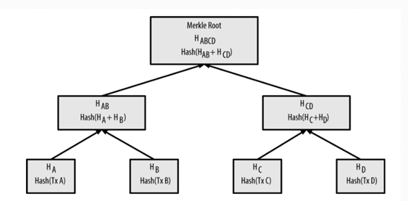
Merkle ağaci

Slide 28
SİSTEMİN İÇİNDE BİR HACKER
Eğer kötü niyetli bir aktör bir bloktaki bir işlemin içeriğini değiştirmeye çalışırsa, işlemin hash'i değişecektir. Bu hash değişikliği, işlemin Merkle ağacı boyunca yukarı doğru yayılacak ve kökün hash'i değişene kadar devam edecektir. Herhangi bir düğüm, bu kötü niyetli davranışı hızla tespit edebilir; değiştirilmiş bloğun Merkle ağacının kökünü, geçerli bir bloğun Merkle ağacının kökü ile karşılaştırarak bu tespiti yapabilir.

Slide 29
Bloğun başlığında depolanan "hedef" (target), basitçe bitlerle depolanan bir sayısal değerdir. Geleneksel ondalık 10 tabanındaki gösterimde, bu hedef, aynı anda bu problemi çözmek için yarışan madencilerin sayısına bağlı olarak 0 ila 2²²⁴ (67+ haneli bir sayı) arasında herhangi bir yerde olabilir.
Bir madencinin amacı, mevcut bloğun başlığını almak, buna "nonce" adı verilen rastgele bir sayı eklemek ve hash'ini hesaplamaktır. Bu hash'in sayısal değeri, hedef değerinden daha küçük olmalıdır.

Slide 30
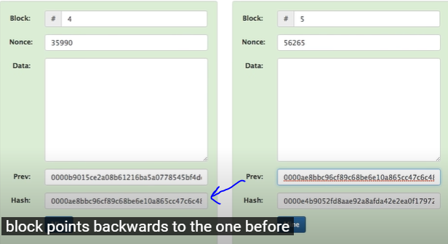
HASH ALGORİTMASI
Blockchain, Merkle Ağacı bazlı SHA-256 Kriptografik Hash Algoritmasını kullanmaktadır.
https://emn178.github.io/online-tools/sha256.html

Slide 31
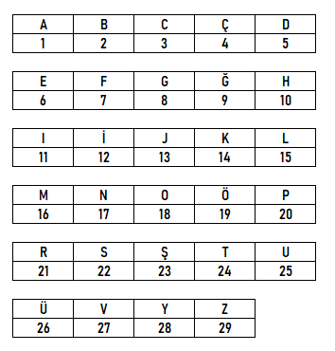
TEK YÖNLÜ HASH
1 NİBBLE = 4 BİT
SAYI HARF DEĞİŞİM ŞİFRELEMESİ:

Slide 32
ÖRNEK 1
Girdi = «yapay zeka»
Blokzincirinin kriptografik algoritma yöntemini kullanarak, yukarıdaki girdiden bir çıktı oluşturun.
Kurallar:
16 bit kriptografi
Türkçe Alfabe modu (mod=29)
Son boşluklar: «A»
1 tur
Ara boşluklar: «yok»

Slide 33
ÖRNEK 2
Girdi = «nesnelerin interneti»
Blokzincirinin kriptografik algoritma yöntemini kullanarak, yukarıdaki girdiden bir çıktı oluşturun.
Kurallar:
32 bit kriptografi
Türkçe Alfabe modu (mod=29)
Son boşluklar: «C»
1 sefer
Ara boşluklar: «Z»

Slide 34
notasyonlar
1 TUR NOTASYON:
Hash (x) = y
Hash= 32 bit, Türkçe alfabe, son: c, ara: z
2 TUR NOTASYON:
Hash₁ (x) = y
Hash₂ (y) = z
Hash₁ = 32 bit, Türkçe alfabe, son: d, ara: p
Hash₂ = 16 bit, Türkçe alfabe, son: e, ara: f

Slide 35
Örnek 3
Hash (x) = y
Hash: 32 bit, Türkçe alfabe, son: e, ara: ğ
X= «antropomorfik robot»
Y=?

Slide 36
Örnek 4
Hash₁ (x) = y
Hash₁ : 32 bit, Türkçe alfabe, son: e, ara: ğ
Hash₂ (y) = z
Hash₂ : 16 bit, Türkçe alfabe, son: e, ara: ğ
x= «cahit arf erzurum konferansı»
z=?

Slide 37
Örnek 5
Hash₁ (x) = y
Hash₁ : 156 bit, Türkçe alfabe, son: e, ara: yok
Hash₂ (y) = z
Hash₂ : 160 bit, Türkçe alfabe, son: a, ara: f
x= « başlar ay doğarken saltanatı sultanı yegahın»
z=?

Slide 38
MERKLE AĞACI ÖRNEĞİ
Hash: 16 bit, Türkçe alfabe, son: e, ara: h
A: Ahmet
B: Hasan
C: Aydan
D: Gülru

Slide 39
BLOK ZİNCİRİNDEKİ BLOKLAR VE ZAMAN DAMGASI

Slide 40
Özel Anahtar (Private Key): Bu anahtar, bir kullanıcının dijital varlıklarını kontrol etmek ve işlem yapmak için kullanılan gizli bir sayıdır. Özel anahtar, kullanıcıya aittir ve sadece sahibi tarafından bilinmelidir. Bu anahtar, dijital imzaların oluşturulması ve kullanıcının blok zinciri üzerindeki varlıklarını kontrol etmesi için gereklidir.

Slide 41
Genel Anahtar (Public Key): Bu anahtar, özel anahtardan türetilen bir matematiksel eşleştirilmiş bir anahtardır. Genel anahtar, blok zinciri üzerindeki varlıkların başka bir kullanıcıya transfer edilmesi veya bir işlemi doğrulamak için kullanılır. Genel anahtar, herkes tarafından bilinebilir ve diğer kullanıcılar tarafından kullanılabilir. Ancak, genel anahtardan özel anahtara dönüş yapmak matematiksel olarak zor olduğu için, genel anahtar sahibinin özel anahtarına erişim sağlamadan varlıkları kontrol etmek mümkün değildir.

Slide 42
Coin: Blockchain para birimidir
Token: Blockchain üzerindeki projedir
Örneğin: Bitcoin bir paradır, kendi blok zinciri vardır
Ethereum (ETH) bir madeni paradır, aynı zamanda blockchain'i de vardır
Akıllı sözleşmeler çoğunlukla Ethereum Blockchain'i tercih ediyor.
Buna ERC-20 Tokenları denir

Slide 43
TOKEN NASIL OLUŞUR?
Blok Zinciri Seçimi
Akıllı Kontrat Geliştirme: Yazılması gerekir. Akıllı kontratlar, belirli kurallar ve koşullar altında çalışan kod parçalarıdır.
Token Özelliklerini Belirleme:token'ınızın adı, sembolü, toplam arzı, bölünebilirliği (kaç ondalık basamağa kadar bölünebilir) gibi özellikler
Akıllı Kontratı Yayınlama: blok zincirine yayınlamadan önce dikkatlice incelemelisiniz
ICO veya Dağıtım Mekanizması Belirleme: Finansman modeli belirleme
Token'ı Takip Etme: transferleri ve sahiplik değişikliklerinin takibi

Slide 44
BİR TOKEN TABANLI PROJE ÖRNEĞİ: «SupplyChainTrace»
Ürün tedarik zincirini yönetmek ve izlemek için blok zinciri teknolojisini kullanarak şeffaf ve güvenilir bir platform sunan bir projedir. Bu proje, tedarik zinciri yönetimindeki sorunları ele almayı amaçlamaktadır, özellikle de ürünlerin kaynağı, üretim süreci ve dağıtım aşamalarının izlenmesi ve doğrulanması konularında.

Slide 45
SUPPLY CHAIN TRACE AŞAMALARI - 1
Ürün Takibi: Her bir ürün, blok zinciri üzerinde benzersiz bir dijital kimlikle temsil edilir. Üretim sürecinden başlayarak, her aşamada ürünün hareketi kaydedilir. Bu sayede, tüketiciler ürünün nereden geldiğini ve hangi aşamalardan geçtiğini doğrulayabilir.

Slide 46
SUPPLY CHAIN TRACE AŞAMALARI - 2
Sürdürülebilirlik İzleme: Üreticiler, tedarikçiler ve tüketiciler, ürünlerin sürdürülebilirlik açısından izlenebilirliğini sağlamak için blok zincirindeki verilere erişebilirler. Örneğin, organik ürünlerin üretim süreçlerine dair bilgiler ve çevresel etkiler raporlanabilir.

Slide 47
SUPPLY CHAIN TRACE AŞAMALARI - 3
Yetkilendirilmiş Erişim: Proje, tedarik zinciri katılımcılarına özel yetkilendirmelerle erişim kontrolü sağlar. Bu, yalnızca belirli paydaşların belirli bilgilere erişebileceği anlamına gelir, böylece ticaret sırları ve hassas veriler güvende tutulur.

Slide 48
SUPPLY CHAIN TRACE AŞAMALARI - 4
Gerçek Zamanlı Güncellemeler: Blok zinciri, tedarik zinciri üzerindeki herhangi bir değişikliği anında kaydeder ve tüm katılımcılara gerçek zamanlı güncellemeler sağlar. Bu, hataların hızlı bir şekilde tespit edilmesine ve müdahale edilmesine olanak tanır.

Slide 49
Faydalar
Sahte ürünlerin önlenmesi ve güvenilirliğin arttırılması.
Sürdürülebilirlik ve etik uygulamaların takibi.
Tedarik zinciri üzerinde verimliliğin ve şeffaflığın arttırılması.
Hızlı yanıt ve müdahale kabiliyeti.

Slide 50
Nft (non-fungible token)
dijital varlıkların benzersizliğini ve mülkiyetini belgeleyen bir tür kripto varlıktır. Fungible terimi, bir varlığın başka bir benzer varlık ile değiştirilebilir ve aynı değerde olabileceği anlamına gelirken, non-fungible terimi tam tersini ifade eder; yani, bir varlık diğerleriyle değiştirilemez veya eşdeğer değildir.
NFT'ler, genellikle dijital sanat eserleri, dijital koleksiyonlar, oyun içi öğeler, müzik dosyaları, video klipleri, sanal mülkiyetler ve diğer dijital varlıklar gibi çeşitli dijital içerikleri temsil eder.

Slide 51
NFT’LERİN ÖZELLİKLERİ
Benzersizlik: Her NFT, benzersiz bir dijital işaretleme ile birbirinden ayrılır. Bu, bir NFT'nin benzersiz bir varlık olduğu ve başka bir NFT ile değiştirilemez olduğu anlamına gelir.
Mülkiyet ve Transfer: NFT'ler, blok zincir üzerindeki bir dijital cüzdan aracılığıyla mülkiyeti temsil eder. Bir kişi, bir NFT'yi satın aldığında veya transfer ettiğinde, bu transfer blok zincir üzerinde kaydedilir ve yeni sahibi belirlenir.
Programlanabilirlik: NFT'ler, akıllı kontratlar aracılığıyla programlanabilir özelliklere sahip olabilirler. Örneğin, bir sanat eserinin orijinal sanatçısına otomatik olarak bir miktar ödeme yapma özelliği gibi.

Slide 52
BÜYÜYEN ENERJİ PROBLEMİ
Bitcoin'in büyüyen enerji problemi, madencilik sürecinin enerji yoğunluğu ve bu nedenle çevresel etkileriyle ilgilidir. Bitcoin madenciliği, işlem güvenliğini sağlamak ve yeni bitcoin'leri dolaşıma sokmak için karmaşık matematik problemlerini çözmek amacıyla yüksek işlem gücü gerektiren bir süreçtir.

Slide 53
BÜYÜYEN ENERJİ PROBLEMİ
Yüksek İşlem Gücü Gereksinimi: Bitcoin madenciliği, güvenliğin ve işlem doğrulamanın sağlanabilmesi için yüksek bir işlem gücüne ihtiyaç duyar. Bu, özellikle daha fazla madenci katıldıkça ve madencilik zorluğu arttıkça daha fazla enerji tüketimine yol açabilir.
Yüksek Rekabet: Bitcoin madenciliği rekabetçi bir süreçtir. Madenciler, yeni blokları eklemek için yarışırlar ve bu yarış, daha fazla işlem gücüne ve enerjiye ihtiyaç duyar.

Slide 54
BÜYÜYEN ENERJİ PROBLEMİ
Fiyat Artışları ve Ödül Azalışı: Bitcoin fiyatlarının artması, madencilik karlılığını artırabilir, bu da daha fazla madenci çekerek enerji tüketimini artırabilir. Ancak, Bitcoin protokolü, her dört yılda bir (210.000 blokta bir) madencilik ödüllerini yarılayarak yeni bitcoin arzını kontrol eder. Bu, madencilik karlılığının zamanla azalmasına neden olabilir, ancak yine de enerji tüketimi yüksek kalabilir.
Elektrik Enerjisi Kaynakları: Madencilik faaliyetleri genellikle karbon emisyonlarına katkıda bulunan fosil yakıtlar kullanarak enerji sağlayan bölgelerde yoğunlaşmıştır. Bu durum, özellikle bu tür enerji kaynaklarının yoğun olduğu bölgelerde çevresel etkileri artırabilir.

Slide 55
ENERJİ TÜKETİMİNE KARŞI ÖNERİ: PROOF OF STAKE

